Slide 1
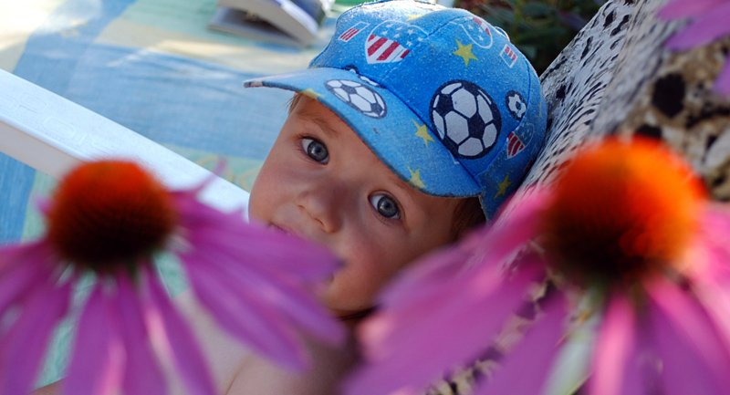
Права ребёнка

Slide 12
конец
Презентация подготовлена на основе игрового дидактического
материала «Береги живое» студией «Весна. Дизайн» г. Киров.

